Slide 1

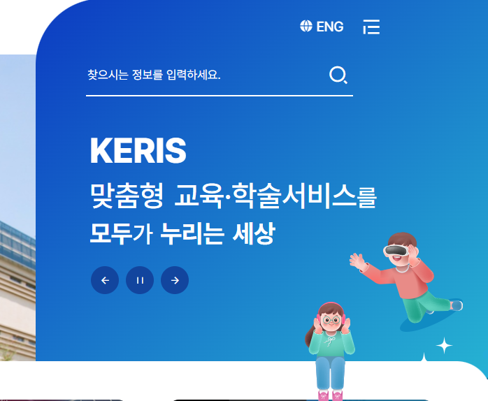
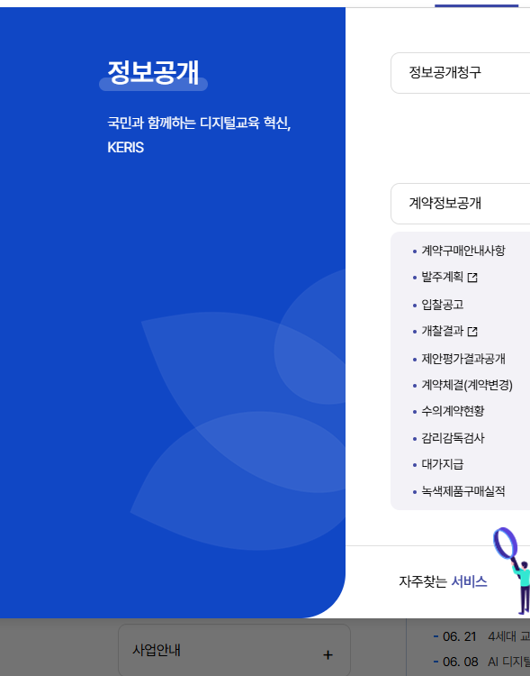
[한국교육학술정보원] 표목간 및 템플릿

Slide 2


01
IPCC 시스템 구성
KEY POINT
시스템 아키텍처 구성도
제시된 아키텍처는 기존 IPCC를 AI 기반 컨택센터(AICC)로 발전시키는 혁신적인 구조를 보여줍니다.
Data Preprocessing Layer: 수집된 데이터의 정제 및 구조화
Knowledge Base: Vector Database 기반 지식 저장소 구축
User Action: 사용자 요청 처리 및 응답 생성
Data Processing Layer
Contact Management Systems
Text Data Cleasing/Normalization/Categorization
MetaData 추출 및 생성
Chunking Data 전환
유선 호출관리(대기시간관리,호출 Agent관리
상담 이력 및 로그 데이터의 체계적 관리
유선 상담 내용 저장관리(Voice, Text)
User Action Layer
Knowledge Base
Speech Processing Engine: 음성-텍스트 변환(STT/TTS)
LLM Processing Engine: 지능형 응답 생성 및 처리
Quality Control Engine: 응답 품질 관리 및 피드백
GuideBot : 상담사에게 응답방향 및 내용 제시
ChatBot : Text Q & A 지원, 질의 카테고리 및 FAQ 제시
LLM Models: 활용될 LLM Agent 구성
VectorDB: 벡터 데이터베이스 및 인덱스 관리
QMS/KMS : Quality Mgt. 관련 Data 저장소, 상담 KMS 연동
Cache Management: Format/Source 결과 캐싱
Error/Logging: 컨테이너 오류 및 로그 수집 관리
IPCC Framework : LQP(LLM Query Platform)
Data Preprocessing Layer
Knowledge Base
User Action
Data Cleaning
embedding
Embedding
Models
embedding
NLP Prompt
Structure Preservation
interactive
similarity
Query Index
Guide Bot
Language Detection
vector
Vector DB
Quality Control
상담사
retrieve
LLM Result
Voice
Request
Text Normalization
use
Text Request
LLM Models
Speech Processing
Chat
Bot
Categorization
TTS
Generate Metadata
STT
Voice Request
User (상담고객)
Chunking Data
Object
Storage
KMS/QMS
Text Request
LLM Management
Contact Management
Monitoring LLM Performance, Tracing Prompt
Logging
Collecting logs from containers
Agent Mgmt
VectorStore Management
Queue Mgmt
Managing Vector Databases with indexes
Cache Management
Cache Format/Source Results
Call Distribution
IPCC/CTI Recording/Logging Data

Slide 3
02
IPCC 시스템 상세
KEY POINT
Contact Mgt. System
CTI(Computer Telephony Integration) 시스템을 기반으로 한 지능형 컨택센터의 핵심 인프라로, 다양한 채널의 고객 접점을 통합 관리하고 AI 기술과 연계하여 효율적인 상담 서비스를 제공하는 시스템입니다.
멀티채널 통합 관리
통합 Contact Management
음성 상담: 실시간 AI 기반 자연어 인식으로 즉각적인 음성 응대 실현
채팅 상담: 자연어 처리로 초 단위 응답 및 24/7 상시 지원
지능형 상담 분배: AI가 문의 유형을 분석하여 최적 채널 자동 할당
실시간 상담 현황 관리: 대시보드 기반 직관적 모니터링
자동화된 이력 관리: 상담 데이터의 자동 수집 및 분석
시스템 운영 관리
상담 품질 모니터링: 실시간 응대 품질 평가 및 피드백
리소스 최적화: AI 기반 상담 인력 및 시스템 자원 할당
통계/리포팅: 채널별 상담 현황 및 성과 분석 자동화
KEY POINT
LQP(LLM Query Processing) Framework
LLM을 활용한 질의응답 처리를 위한 핵심 프레임워크로, 다양한 형태의 데이터를 수집하고 처리하여 정확하고 신속한 응답을 생성하는 지능형 처리 시스템입니다.
지능형 데이터 처리
데이터 관리 최적화
실시간 데이터 수집/정제: 최고의 정확도 확보, 고품질 데이터 확보
교육 도메인 특화 지식 구조화: 디지털교과서 전문 지식 체계 구축
고성능 벡터 DB 활용: 밀리초 단위 실시간 검색 및 응답 생성
지식 데이터 자동 업데이트: 최신 정보 실시간 반영 및 동기화
컨텍스트 기반 검색 고도화: 사용자 의도 파악 및 맞춤형 응답
캐시 시스템 운영: 반복 질의에 대한 응답 속도 최적화
KEY POINT
AI 기반 지능형 처리 엔진
음성, 텍스트, 자연어 처리 등 다양한 AI 엔진들을 통합적으로 운영하여 사용자에게 정확하고 자연스러운 응답을 제공하는 핵심 AI 처리 시스템입니다. 각 전문 엔진들이 유기적으로 연계되어 지능형 컨택센터의 고도화된 상담 서비스를 실현합니다.
Speech Processing Engine
LLM Processing Engine
고품질 한국어 음성 처리: 95% 이상의 정확도로 실시간 음성 인식
자연스러운 대화 흐름 지원: 0.1초 이내 실시간 응답으로 끊김 없는 대화 실현
교육 특화 언어 모델 활용: 디지털교과서 전문 지식 기반 정확한 답변
맥락 기반 정확한 응답 제공: 사용자 질문 의도 파악 및 맞춤형 답변 생성
Quality Control Engine
응답 정확도 검증: AI 기반 자동 품질 평가 시스템
자동 피드백 및 개선: 24시간 품질 모니터링 및 실시간 개선 반영

Slide 4
02
기대효과 및 추진 방안
KEY POINT
기대효과
KERIS의 교육정보서비스 고도화를 통해 사용자 경험을 혁신하고, 데이터 기반의 지능형 교육행정 체계를 구현하는 핵심 동력이 될 것입니다. 교육현장의 디지털 전환을 가속화하고 교육 정보 접근성을 획기적으로 개선하여 스마트 교육 생태계 구축에 기여할 것입니다.
사용자 경험 혁신
운영 효율성 극대화
24/7 실시간 응답: 365일 중단 없는 즉각적 문의 처리
일관된 고품질 상담: AI 기반 표준화된 전문 상담 제공
멀티채널 원활한 소통: 음성/채팅/이메일 통합 경험
자동화를 통한 비용 절감: 운영 비용 40% 이상 절감
상담원 업무 최적화: AI 지원으로 상담 처리 시간 60% 단축
데이터 기반 의사결정: 실시간 분석으로 신속한 운영 개선
교육정보 서비스 고도화
교육 현장 지원 강화
맞춤형 학술정보 제공: 연구자별 특화 정보 큐레이션
교육데이터 통합 관리: 학교-교육청-KERIS 데이터 연계
교육정보화 품질 향상: 서비스 만족도 30% 이상 개선
신속한 정책 전달체계: 교육정책 이해도 증진
현장 의견 수렴 강화: 실시간 피드백 기반 서비스 개선
교육격차 해소 기여: 교육정보 접근성 형평성 제고
KEY POINT
단계별 추진 방안
1단계: 기반 시스템 구축 (~2025년 1월)
2단계: AI 엔진 통합 (~2025년 5월 말)
IPCC/CTI 시스템 고도화 및 통합 인프라 구축
KERIS 특화 지식베이스 구축
데이터 수집/전처리 파이프라인 구축
교육특화 프롬프트 엔지니어링
자연어/음성처리 엔진 도입 및 최적화
RAG(Retrieval Augmented Generation) 시스템 구축
실시간 품질 모니터링 시스템 개발
챗봇-상담원 원활한 전환 체계 구축
사용자 로그 분석 및 QMS 체계 구축
상담 품질관리 기준 수립 및 평가체계 마련
3단계: 고도화 및 안정화 (~2025년 12월)
서비스 성능 최적화 및 확장성 확보
실시간 학습 모델 적용 및 지속적 개선
사용자 피드백 기반 시스템 고도화
보안 강화 및 개인정보보호 체계 고도화
통합 관리 대시보드 구축
비상상황 대응 체계 수립 및 운영 매뉴얼 개발

Slide 5



01
사업전략
KEY POINT
내용을 입력해주세요(kopub14pt)
내용을 입력해주세요
내용을 입력해주세요
강조 내용을 입력해주세요 0000 입니다.
‘큐톤 광고’ 란?
내용입력
내용입력
내용입력
내용을 입력해주세요 내용을 입력해주세요 내용을 입력해주세요
일별
내용을 입력해주세요
내용을 입력해주세요
내용을 입력해주세요
내용을 입력해주세요
내용을 입력해주세요 내용을 입력해주세요 내용을 입력해주세요 내용을 입력해주세요
내용을 입력해주세요 내용을 입력해주세요 내용을 입력해주세요 내용을 입력해주세요
내용을 입력
내용을 입력
내용을 입력해주세요
내용을 입력
내용을 입력
내용을 입력해주세요
내용을 입력하세요
내용을 입력하세요
내용을 입력해주세요
내용을 입력해주세요
내용을 이렇게
내용을 입력해주세요
내용을 이렇게
내용을 입력해주세요
내용을 입력해주세요
내용을 입력해주세요

Slide 6
01
사업전략
내용을 입력해주세요
강조 내용을 입력해주세요 0000 입니다.
‘큐톤 광고’ 란?
내용입력
내용입력
내용입력
내용을 입력해주세요 내용을 입력해주세요 내용을 입력해주세요
내용을 입력해주세요
일별
내용을 입력해주세요
내용을 입력해주세요
내용을 입력해주세요
내용을 입력해주세요
내용을 입력해주세요 내용을 입력해주세요 내용을 입력해주세요 내용을 입력해주세요
내용을 입력해주세요 내용을 입력해주세요 내용을 입력해주세요 내용을 입력해주세요
내용을 입력
내용을 입력
내용을 입력해주세요
내용을 입력
내용을 입력
내용을 입력해주세요
내용을 입력하세요
내용을 입력하세요
내용을 입력해주세요
내용을 입력해주세요
내용을 이렇게
내용을 입력해주세요
내용을 이렇게
내용을 입력해주세요
내용을 입력해주세요
내용을 입력해주세요

Slide 7
내용을 입력하세요_12
내용을 입력하세요_12
내용입력
내용입력
내용을 입력해주세요
내용을 입력해주세요
1
1
내용을 입력해주세요
내용을 입력해주세요
내용을
내용을
내용을
내용을
입력해주세요
입력해주세요
입력해주세요
입력해주세요

Slide 8
내용입력
내용 입력
내용을 입력해주세요
내용 입력
내용을 입력해주세요
내용입력
내용 입력
내용을 입력해주세요
내용을 이렇게
내용입력
내용 입력해주세요
내용 입력해주세요
내용 입력
내용을 입력해주세요
내용을 이렇게
내용 입력해주세요
내용 입력해주세요
내용 입력해주세요
내용 입력해주세요
내용 입력
내용 입력해주세요
내용 입력해주세요
내용을 입력해주세요
내용을 이렇게
1
2
내용 입력
내용입력
내용입력
내용을 입력해주세요
내용을 이렇게
3
4
내용입력
내용입력
내용을 입력하세요
내용을 입력하세요
내용을 입력
내용을 입력
내용
내용
내용을 입력하세요
내용을 입력하세요
내용
내용
ㄴㅇㄴㅇ
ㄴㅇㄴㅇ
내용 입력해주세요
내용 입력해주세요
ㄴㅇㄴㅇ
ㄴㅇㄴㅇ
내용 입력해주세요
내용 입력해주세요
내용 입력해주세요
내용 입력해주세요
인사
노무
채용
코로나
ㅇㅇㅇ
ㅇㅇㅇ
ㅇㅇㅇ
ㅇㅇㅇ
내용 입력해주세요
내용 입력해주세요

